Slide 1
АКО ЖЕЛИШ...

Slide 2
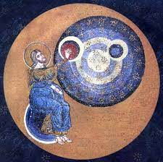
Да сазнаш..
Не само како је настао, него и зашто је Бог створио свет

Slide 3
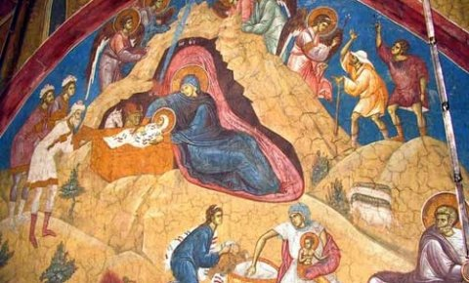
Да наслутиш...
Колико је Бог величанствен и узвишен и у исто време близу свакога од нас

Slide 4
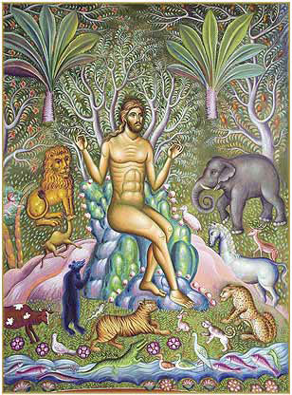
Да увидиш...
Шта значи да смо створени по лику Божјем...

Slide 5
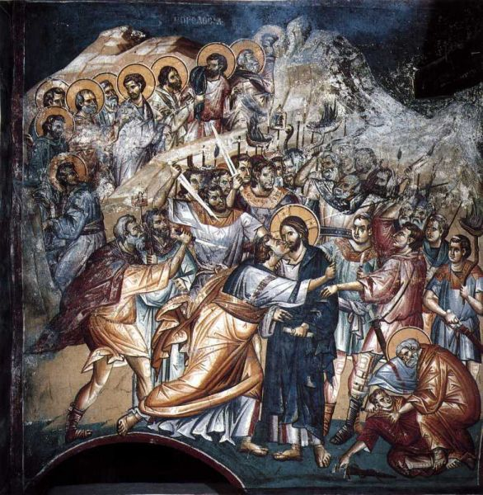
Да увидиш...
...колико смо далеко од тог лика за којим жудимо

Slide 6
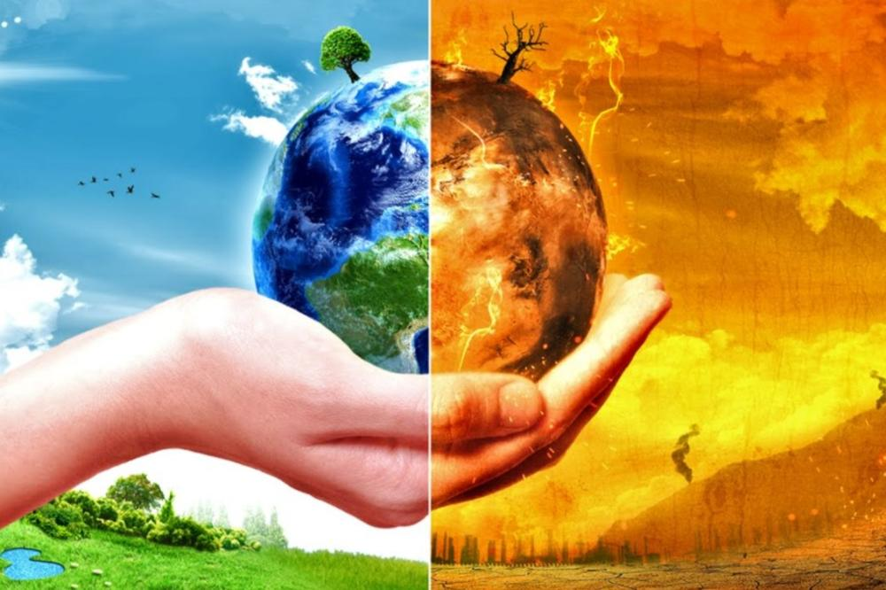
Да се сусретнеш...
Са трагиком људског постојања
Да разумеш да нам хришћанство не нуди улепшану слику о свету и човеку

Slide 7
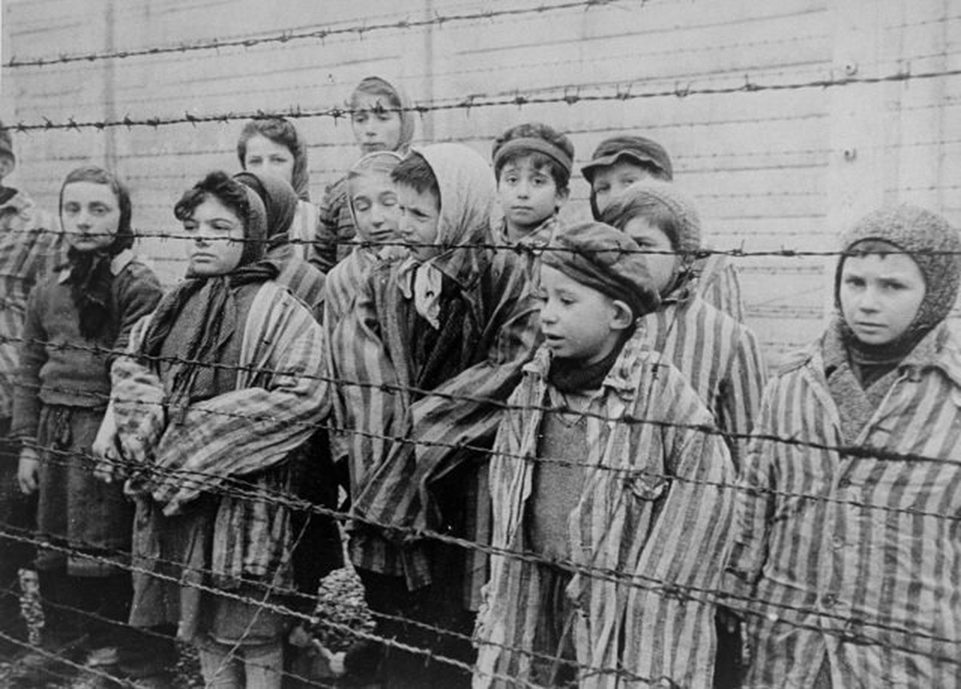
Да се сусретнеш...
Са примерима и узроцима зла које у нама обитава и на које смо способни

Slide 8
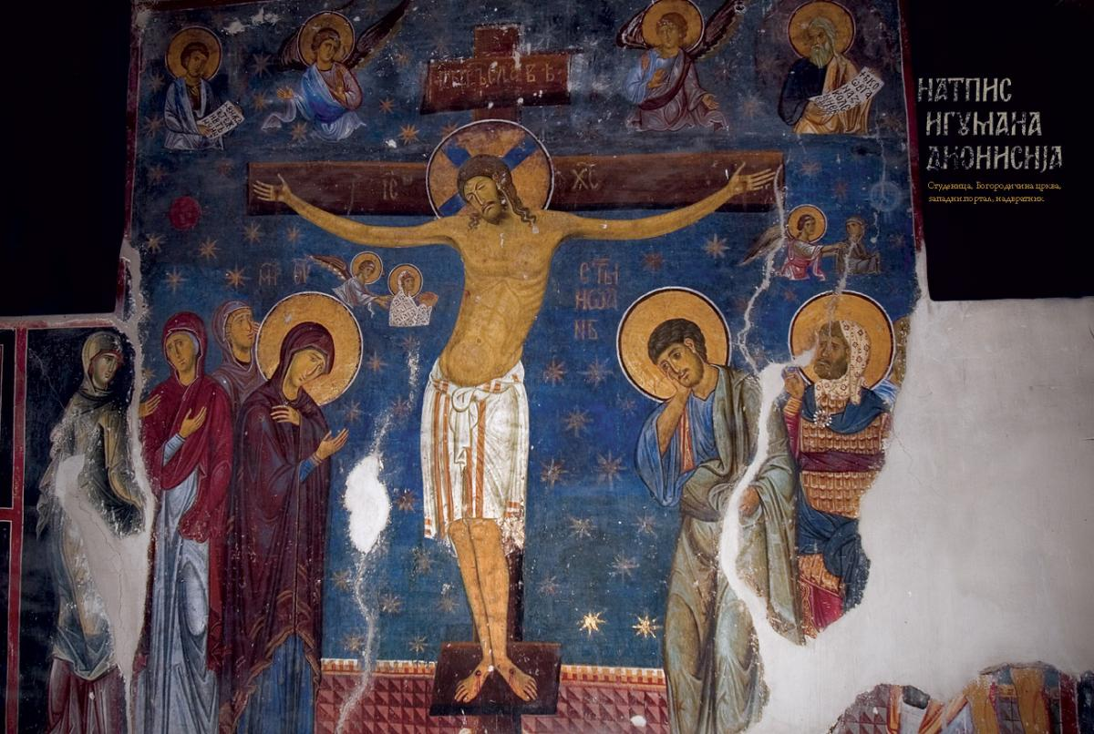
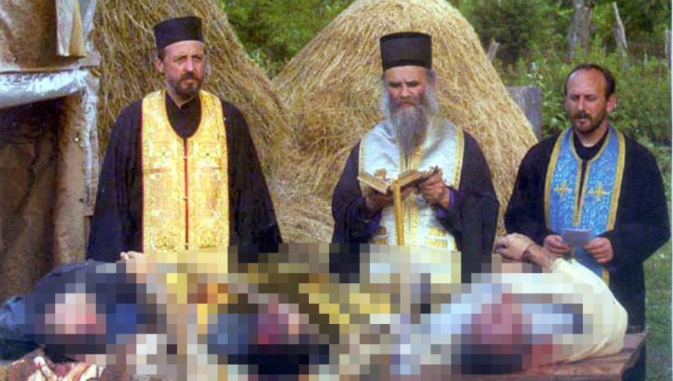
Да препознаш...
Да нас Бог грли својом безусловном љубављу и у најгорим стањима и злу које можемо да починимо
И да га узима на себе

Slide 9
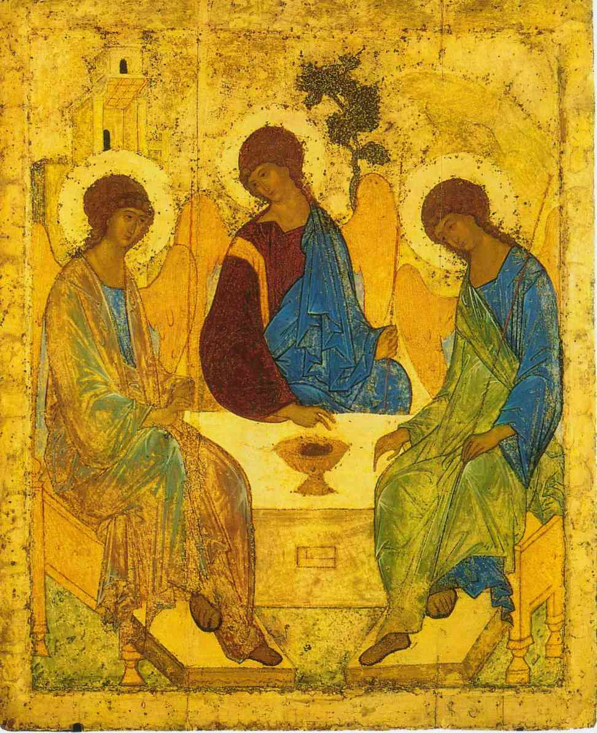
Да чујеш...
Да нас Бог позива делимо живот са њим и једни са другима

Slide 10
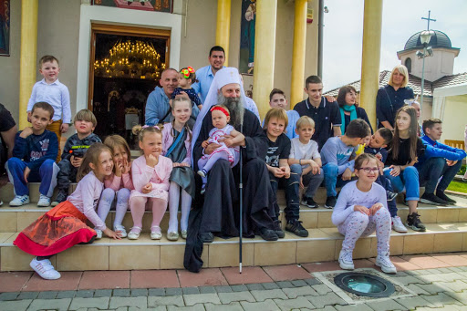
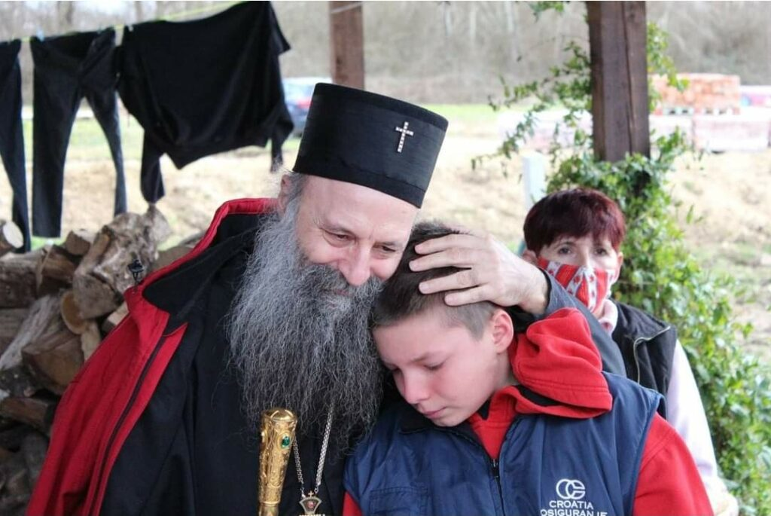
Да смо позвани...
Да се радујемо са другима
Да носимо тугу и бол оних које волимо

Slide 11
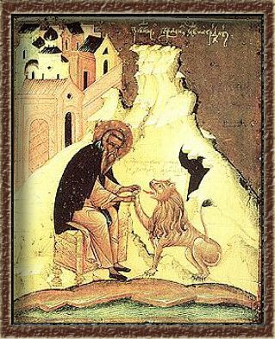
Да смо позвани...
Да волимо све људе и природу љубављу Божјом, као светитељи које славимо

Slide 12
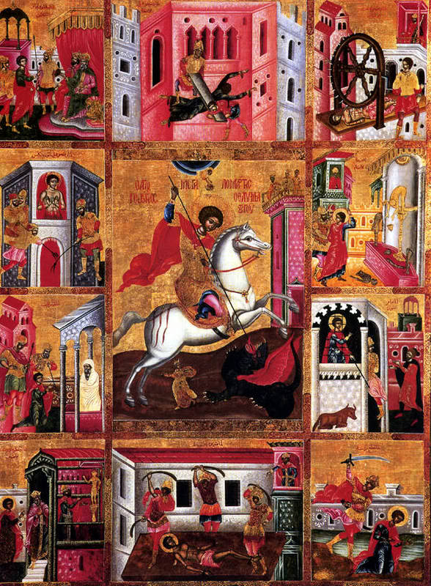
Да смо позвани...
Да светитеље упознамо и будемо као они

Slide 13
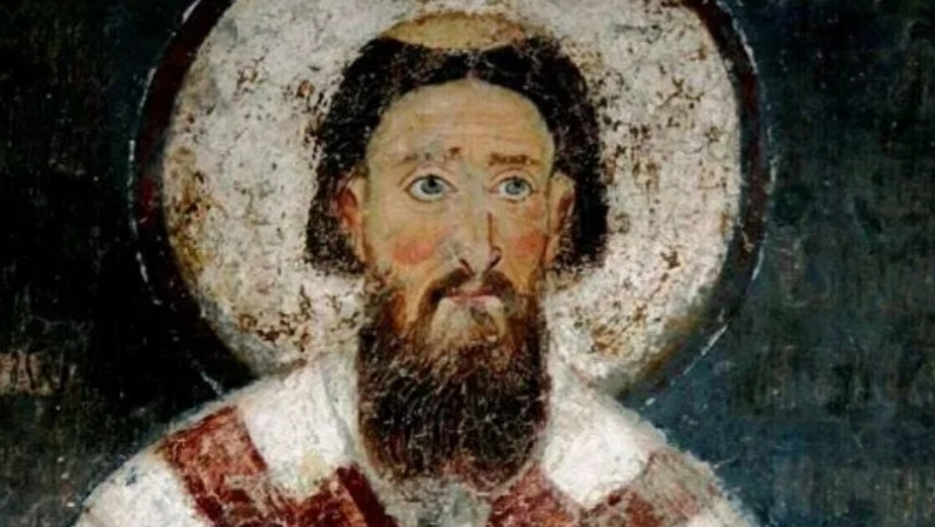
...онда – изабери веронауку!!

